Slide 1
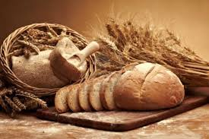
Ο τρόπος καλλιέργειας, άλεσης, ζυμώματος και φουρνίσματος όπως γινότανε παραδοσιακά τα παλιά χρόνια

Slide 2
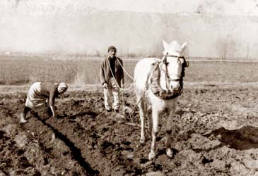
Σπορά
Η σπορά ξεκινούσε τον Σεπτέμβριο και τελείωνε τον Δεκέμβριο. Ήταν καλοτυχιά για τους αγρότες να βρέξει πρώιμα, να μαλακώσει η γη και ν’ αρχίσει η σπορά. Οι γεωργοί είχανε συνδυάσει τη σπορά με τις γιορτές της Παναγίας, την οποία θεωρούσαν προστάτιδα τους, και ήθελαν η σπορά να ξεκινάει τον Σεπτέμβριο μετά το Γενέσιον (γενέθλια) της Θεοτόκου στις 8 Σεπτεμβρίου. Γι’ αυτό και την είχαν ονομάσει τη γιορτή αυτή γιορτή της Παναγίας της Αρχισπορίτισσας.
Πριν από κάποια χρόνια η σπορά γινόταν με πρωτόγονους τρόπους, όπως και την αρχαία εποχή. Χρησιμοποιούσαν ξύλινο άροτρο, φτιαγμένο από ξύλο πλατάνου, για να είναι ελαφρύ. Μόνο το υνί ήτανε σιδερένιο, που το έφτιαχνε ο σιδεράς. Αλλά το ξύλινο αλέτρι πάθαινε ζημιές, γι’ αυτό οι αγρότες το εγκατέλειψαν και αναλάμβανε ο σιδεράς να φτιάχνει σιδερένιο αλέτρι.
Ένα δεύτερο εργαλείο για τη σπορά ήταν ο ζυγός με τις ζεύγλες, ο οποίος ακουμπούσε στον τράχηλο των υποζυγίων, εφόσον το όργωμα γινόταν από δύο ζώα, συνήθως από αγελάδες ή μία αγελάδα κι ένα φρόνιμο γαϊδουράκι, που θα μπορούσε να συγχρονίζεται με το αργό και νωχελικό τράβηγμα της αγελάδας. Ο ζυγός ήταν ένα μακρόστενο πλατινένιο ξύλο πελεκημένο, με μία.
εγκοπή στη μέση, απ’ όπου περνούσε η αλυσίδα του αλετριού. Στις δύο άκρες είχε από δύο τρύπες, απ’ όπου περνούσε η ζεύγλα σε σχήμα U και η οποία αγκάλιαζε το λαιμό της αγελάδας. Αντί της ζεύγλας, στα μουλάρια και στα άλογα, που όργωναν μόνα τους, έμπαινε στο λαιμό η λαιμαριά ή κουλούρα, η οποία ήταν από δέρμα και εσωτερικά είχε χόρτο (ψαθί), για να είναι μαλακιά και να μην πληγώνεται το ζώο με το τράβηγμα
Οι αγρότες έσπερναν κυρίως σιτάρι και κριθάρι, που καμιά φορά τα ανακάτευαν (μιγάδι). Όλα αυτά, βέβαια, ήταν πολλά, αλλά ο κάθε αγρότης έκανε το κουμάντο του, για να εξασφαλίσει ψωμί για την οικογένειά του και τροφή για τα ζώα του.

Slide 3
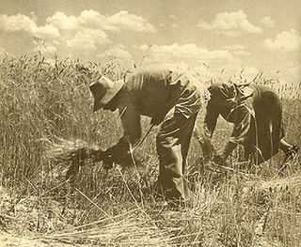
Θερισμοσ
Το θέρος γινότανε τον Ιούνιο, τον θεριστή μήνα, όταν πια είχανε ξεραθεί τα στάχυα κι είχε ωριμάσει ο καρπός. Ο θερισμός γίνεται ή με το χέρι από εξασκημένους εργάτες και εργάτριες . Οι εργάτες για το θερισμό χρησιμοποιούν το δρεπάνι, που είναι γνωστό θεριστικό εργαλείο από τα πολύ παλιά χρόνια. Το δρεπάνι αποτελείται από μια ξύλινη λαβή και μια πριονωτή λεπίδα, που έχει το σχήμα μισοφέγγαρου. Ο θεριστής πιάνει με το αριστερό του χέρι μια δέσμη σιτηρών, τα χερόβολα , και με το άλλο, σύροντας το δρεπάνι προς το μέρος του, τα κόβει.
Ύστερα περνούσε ο δέτης, άνδρας αυτός, που αγκάλιαζε κάμποσα χερόβολα και τα έδενε με λεπτές βίτσες λυγαριάς ή αγριελιάς και έφτιαχνε τα δεμάτια. Αυτά τα δέματα τα ετοίμαζαν μέρες πιο πριν και αποβραδίς τα έβαζαν στο νερό να
μαλακώσουν. Αν δεν ήταν εύκολο να βρεθούνε βίτσες , δένανε τα δεμάτια με αυτοφυή αγριόσταχα -πολλά μαζί- που τα βρίσκανε στις άκρες και στις παραβολές του χωραφιού. Ο δέτης φρόντιζε να βάζει τα χερόβολα σταυρωτά, το ένα να κοιτάζει επάνω, το άλλο κάτω, για να δένονται καλύτερα.

Slide 4
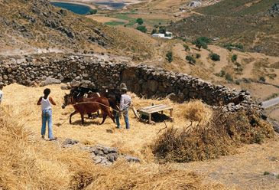
Αλωνισμα
Απλώνονται πάνω στο πέτρινο αλώνι τα δεμάτια, κόβονται τα δεματικά και σκορπίζονται τα χερόβολα σε όλο το χώρο του αλωνιού. Στο κέντρο του βρίσκεται ο στιχερός, που είναι ένα χοντρό και γερό ξύλο, συνήθως από πουρνάρι, μπηγμένο στο χώμα και στερεωμένο καλά. Πάνω του δένεται η τριχιά, που κρατά τα ζώα όταν γυρνάνε πάνω στο αλώνι. Συνήθως χρησιμοποιούνται άλογα ή μουλάρια. Δένονται μεταξύ τους με λαιμαριές φτιαγμένες με τριχιά και όλα μαζί δένονται με το σκοινί του στιχερού. Ο αγωγιάτης, έτσι λέγεται αυτός που ακολουθεί τα ζώα στο αλώνι, κρατά μια βίτσα στα χέρια, την χτυπά στον αέρα για να τα φοβίζει και να τρέχουν. Η κίνηση των
ζώων γίνεται και προς τις δυο κατευθύνσεις. Το σκοινί του στιχερού μαζεύεται πάνω του ενώ τα ζώα τρέχουν και έτσι πατούν τα χερόβολα σε όλο το αλώνι απ' έξω προς τα μέσα. Ύστερα τα αλλάζουν. Το ζώο που ήταν απέξω έρχεται μέσα και έτσι το σκοινί απλώνει. Το αλώνισμα συνεχίζεται μέχρις ότου τα χερόβολα γίνουν άχυρο και φυσικά βγει ο καρπός από τα στάχυα.

Slide 5
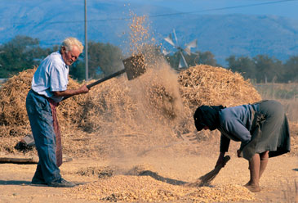
ΛΙΧΝΙΣΜΑ
Ύστερα άρχιζε η διαδικασία του λιχνίσματος. Όλο το αλωνικό το στοίβαζαν στο βορινό ημικύκλιο του αλωνιού. Ύστερα τέντωναν ένα σκοινί εκεί όπου τελείωνε το στοιβαγμένο αλωνικό, πλακώνοντάς το στις άκρες με δύο πέτρες, για να μην παρασυρθεί από κάποια αδέξια κίνηση. Στη συνέχεια με τα θρινάκια πετούσαν ψηλά το αλωνικό, ο αέρας έπαιρνε το ελαφρύ άχυρο και το πήγαινε από την άλλη μεριά του σκοινιού, ενώ ο καρπός σωριαζόταν στα πόδια των λιχνιστάδων. Οι λιχνιστές ήταν δύο, που ξεκινούσαν από τις δύο άκρες και προχωρώντας αντάμωναν στη μέση. Η διαδικασία του λιχνίσματος κρατούσε αρκετή ώρα, ανάλογα κι από την ένταση του αέρα. Αν υπήρχε πλήρης άπνοια, περιμένανε και τη νύχτα.

Slide 6
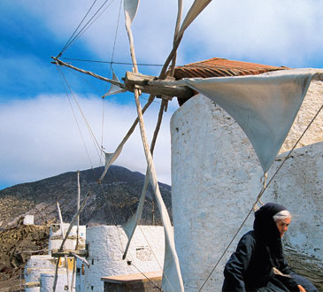
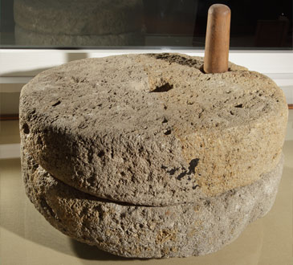
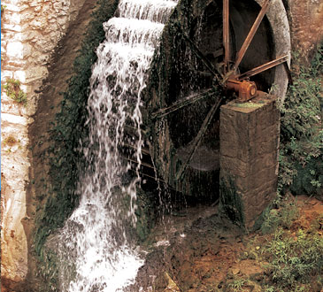
ΑΛΕΣΗ
Οι άνθρωποι από τότε που ανακάλυψαν το σιτάρι και τα άλλα δημητριακά, βρέθηκαν στην ανάγκη να το αλευροποιήσουν για να κάνουν το ψωμί και τα γλυκά τους.
Ο πρώτος μύλος ήταν 2 επιφάνειες , που χτυπιούνταν μεταξύ τους , μετά βρέθηκε ο τρόπος της τριβής και τέλος τις περιστρεφόμενες μυλόπετρες . Η κάτω πέτρα ήταν σταθερή και η πάνω περιστρεφόταν .
Οι ανεμόμυλοι ήταν σε υψώματα , για να δέχονται τα πανιά της φτερωτής μεγάλη δύναμη του αέρα. Στη συνέχεια, η κίνηση μεταδιδόταν στον κεντρικό άξονα, που έστρεφε το πάνω λιθάρι.
Οι νερόμυλοι ήταν ακόμα ένας τρόπος άλεσης με τη βοήθεια του νερού.

Slide 7
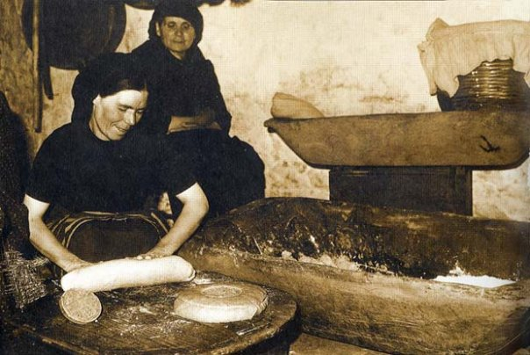
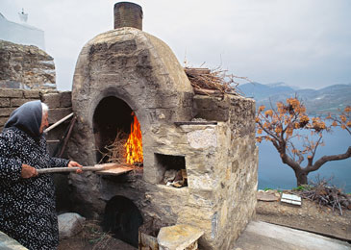
ζυμωμα
Το ζύμωμα ενός ζυμαριού είναι από τα πιο σημαντικά στάδια στην παραγωγή του ψωμιού. Το ζύμωμα πρέπει γίνεται και με τα δύο χέρια, πρέπει να γίνεται με σταθερό ρυθμό και η ζύμη χρειάζεται να τραβιέται, να απλώνεται και να αναποδογυρίζει πολλές φορές ώστε να γίνει σωστή οξυγόνωση. Τα παλιά χρόνια οι νοικοκυρές για να κρατάνε σταθερό ρυθμό στο ζύμωμα τραγουδούσανε κάποιο σκοπό ή τραγούδι. Ανάλογα δε με την περίσταση για την οποία προορίζονταν το ψωμί (γάμος, γιορτή κ.ο.κ) έλεγαν και τα αντίστοιχα τραγούδια. Η αξιολόγηση της ωρίμανσης του ζυμαριού γίνεται αγγίζοντας το ζυμάρι κατά την διάρκεια του ζυμώματος. Αυτή η τεχνική απαιτεί αρκετή εμπειρία. Η ολοκλήρωση του ζυμώματος
γινότανε εμπειρικά ελέγχοντας το πόσο εύκολα σκιζόταν το ζυμάρι, ή πόσο ελαστικό ήταν, οπότε η νοικοκυρά μπορούσε να κρίνει αν χρειαζότανε περισσότερο ζύμωμα ή ξεκούραση.
Σημαντικά για την επιτυχία του ζυμώματος είναι τρία βασικά στοιχεία:
Το προζύμι
Η θερμοκρασία
Η καθαριότητα

Slide 8
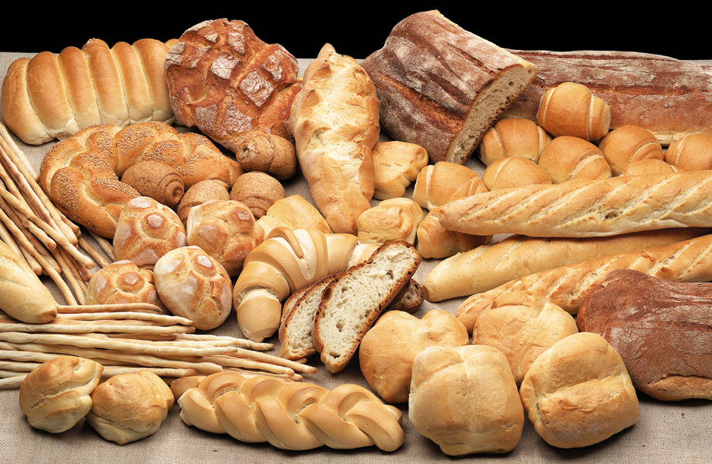
ψησιμο
Αποτέλεσμα αυτής της χρονοβόρας και κουραστικής διαδικασίας είναι ένα νόστιμο και απολαυστικό στοιχείο της ζωής μας που το δημιουργούμε με μεράκι , το ευλογημένο ψωμί.

Slide 9
ΜΑΘΗΜΑ: ΚΕΙΜΕΝΑ ΝΕΟΕΛΛΗΝΙΚΗΣ ΓΛΩΣΣΑΣ
ΕΤΟΣ :2014-15
ΤΜΗΜΑ :Α1
ΜΑΘΗΤΡΙΕΣ :ΝΙΚΟΛΕΤΑ ΒΕΡΓΟΥ
ΖΩΗ ΓΡΕΒΙΑ
ΚΑΘΗΓΗΤΡΙΑ :κ.ΜΠΙΣΣΑ

